Slide 1
现场炼丹:EmojiNet
多模态表情包自动分拣器

Slide 2
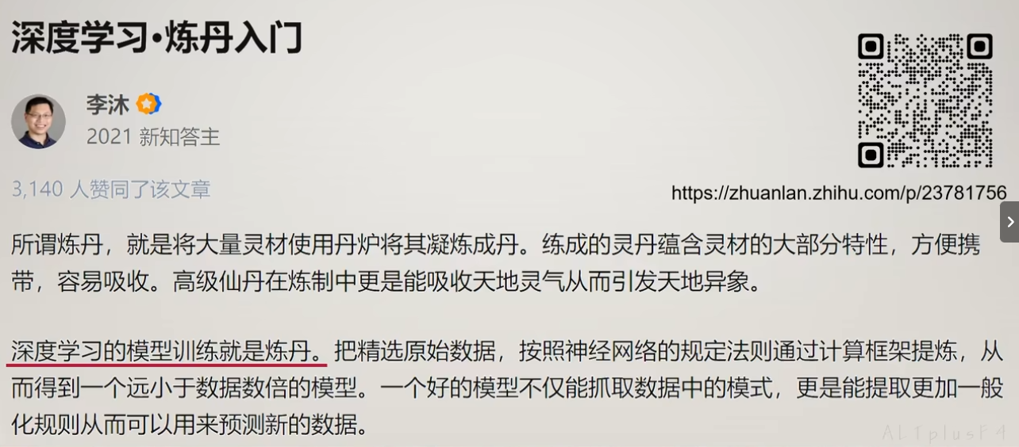
李沐: 动手学深度学习 https://www.bilibili.com/video/BV18h411r7Z7

Slide 3
本文并不着眼于具体的算法原理细节,而是想通过一个案例,将一个深度学习任务的大体过程展示给大家
主要内容
如何思考和判断一个任务是否是深度学习可以做的,是否适合用深度学习做
构造一个模型的过程中,”经验法则”起了那些作用,这些经验有道理吗
如何根据实验现象调整模型

Slide 4
0. 提出问题
有大量的未经整理的图片,来源于每年的存储设备备份.
含有照片,视频,表情包,截屏,屏摄,保存自社交网络和浏览器的图片.
绝大多数照片和视频有较高的存档价值
一部分截屏和屏摄也有存档价值
有一些照片含有大量的文字,二维码等信息,很大概率是具有时效性的功能摄影,没有长期存档的价值
表情包一般时效性较强,存档价值不高
下载自社交网络和浏览器的图片可能随时都可以重新下载,存档价值不高
一张图片到底有没有保存价值,最终仍由用户裁决.

Slide 5
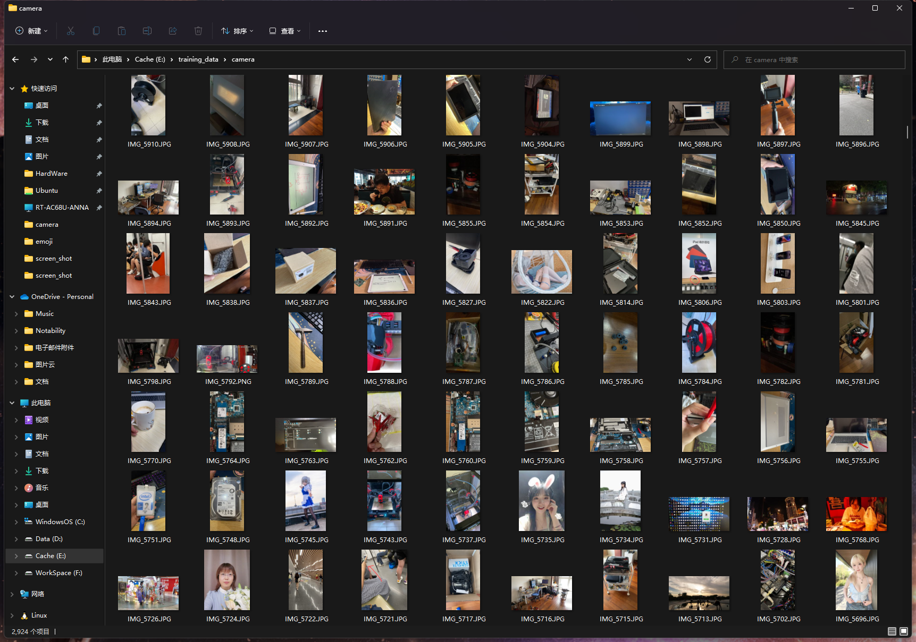
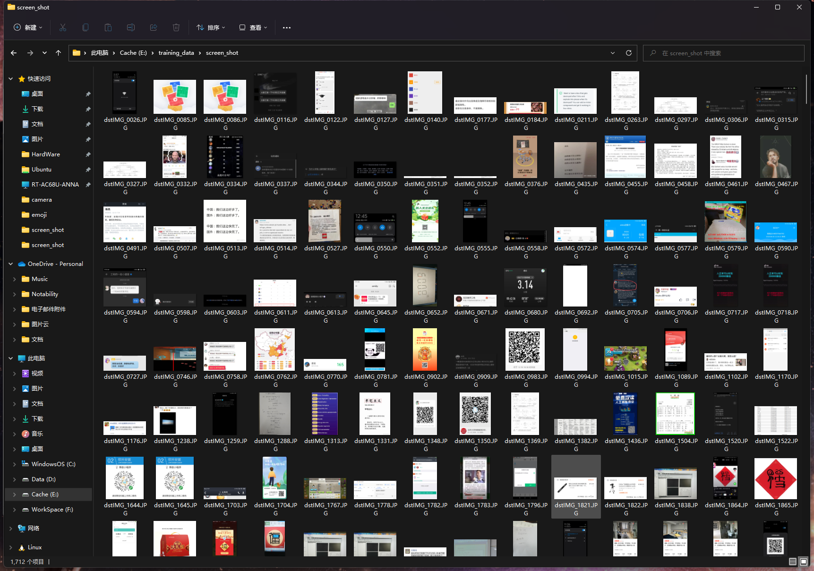
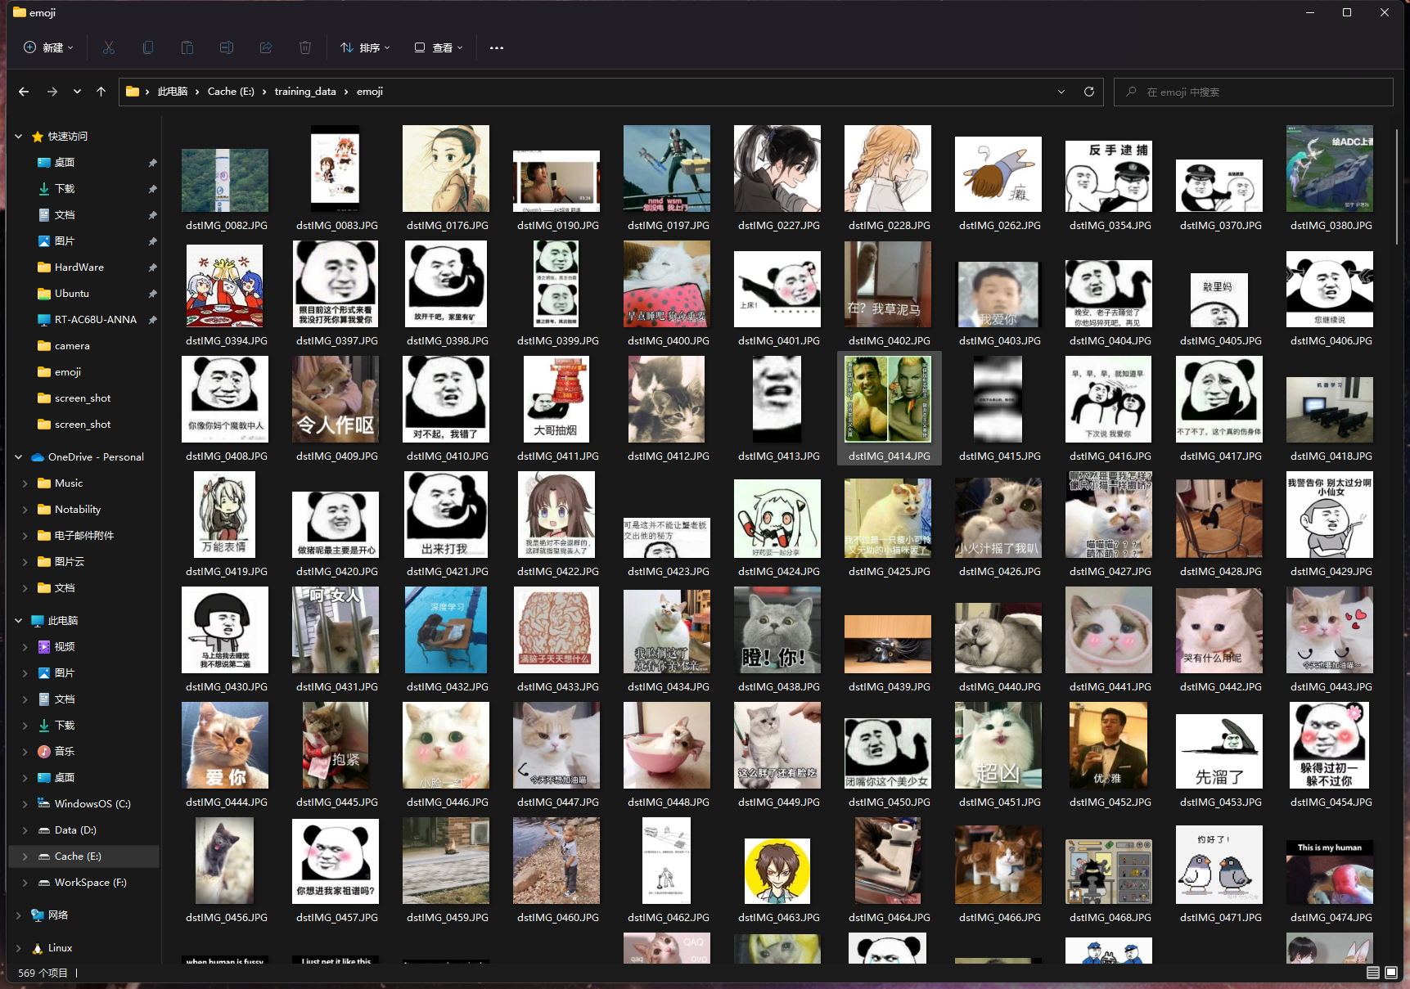

Slide 6
1.描述问题
数据集中含有一定量(约20万张)图片,文件名,分辨率和文件类型不统一
设计一个分类器,将有效摄影/截屏,屏摄,文件摄影/表情包/网图进行分类
对于不同类别的分类精度有不同的宽容度:
对于一张图片,我们希望分类器能以较高精度识别它是不是有效摄影
对于一张已经被分类为非有效摄影的图片,可以容忍较低的分类精度
如果可能,尽可能做正确的分类
如果不得不做出错误的分类,我们更希望它被错误的分类为有效摄影
鉴于区分这些类别的特征是比较模糊的高级语义,预计该任务可能需要较大的模型容量,以及需要预训练

Slide 7
幕间思考:人类是如何判断一张图片的来源
gif文件,较低的分辨率,较小的文件体积,往往是表情包
相机可能会在文件中记录exif信息并具有特殊的文件格式
相机可能输出很大的分辨率和很大的文件体积
iphone具有一种独特的文件格式heic
下载的图片可能具有一个像hash的文件名,而相机和手机可能会按照一定规律给照片命名
手机截屏大多数都是竖画幅的,有可能带有时间电量信号等手机图标
屏摄和电脑截屏,文件摄影中可能含有大量的文字

Slide 8
幕间思考2:判断一个深度学习任务是否可行
能否组织起有效的训练集,并在需要的时候有能力扩增其规模
数量是否足够大?样本均衡度如何?数据集与部署环境是否同分布?
问题是否是信息完备的?
例如”单目单帧深度估计”就是信息不完备的问题
是否有效果足够好的传统算法?
深度学习方法可能是难以debug的,成本高昂的,边缘计算不友好的
或者说,我们是不是在尝试用深度学习解决一个传统算法很难处理好的问题?
如果有足够好的传统算法,就不要使用深度学习
(以上为我的个人经验法则)

Slide 9
2.baseline
虽然深度学习可以作为”万能函数逼近器”使用,但衡量一个深度学习工具是否是”值得的”,需要一个baseline
baseline往往可以启发模型的设计,并在模型陷入僵局的时候给与灵感
baseline可以协助我们进行特征工程,数据清洗等重要的前期工作
在这个问题中,baseline是”基于规则的过滤”,只能挑选出部分表情包,且有较大的错误率,其原因在于仅使用了文件的外在信息,没有使用图片内容进行分类.
有必要使用深度学习进行基于内容的识别

Slide 10
3. 数据集准备
直接剔除heic,RAW,ARW,MP4,MOV格式的文件直接视为有效摄影,不必参与分类.
虽然exif信息中含有相机型号,焦距等信息的图片也可认为是有效摄影,但是为了提升模型的性能,保留这部分文件
6000张图片
手工分为有效摄影(camera)/截屏(screen)/表情包(emoji)
每类挑出20%,组成验证集

Slide 11
4.开始炼丹
以ResNet50预训练模型作为backbone
固定预训练模型中的部分参数,在尾端添加fc层做分类器
图像resize到512*512作为第一输入
图像的原始分辨率和文件大小组成一个特征向量作为第二输入
特征拼合后使用batch normalize做数值均衡
交叉熵损失函数
loss_a惩罚将是否为camera分错的行为
loss_b惩罚所有分类错误行为
loss = alpha*loss_a+(1-alpha)*loss_b
SGD优化器
学习率根据迭代次数做指数衰减

Slide 12
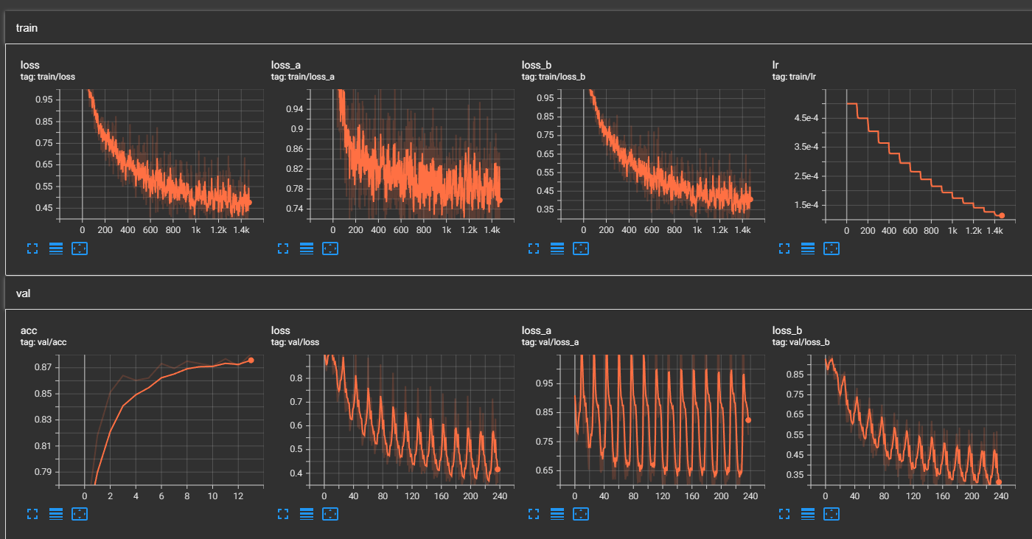
EmojiNet 0.1
初始版本
0.87

Slide 13
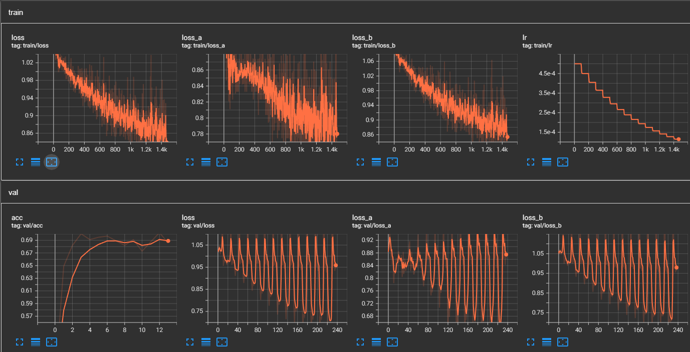
EmojiNet 0.2
非线性分类器
0.7

Slide 14
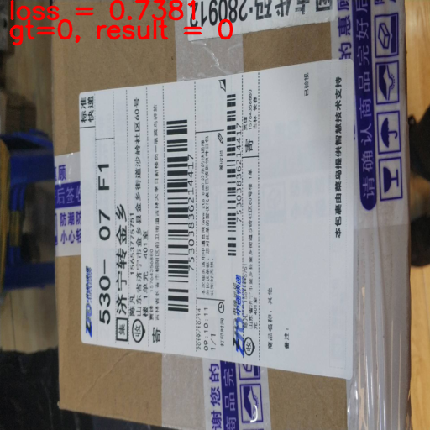
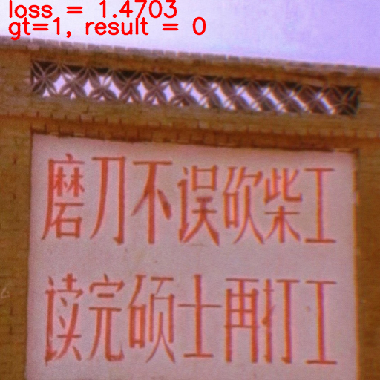
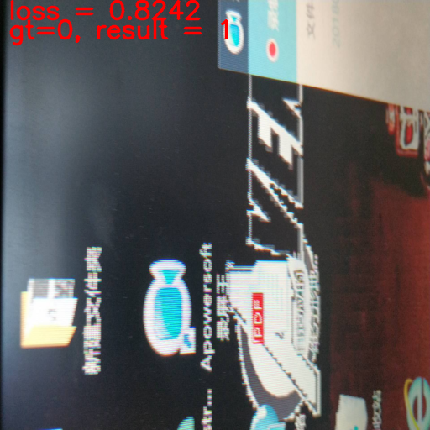
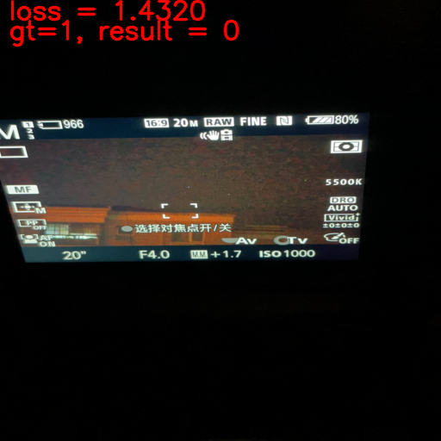
可视化
0-有效摄影, 1-截图屏摄.
图1和2是都是含有大量文字的图片,但是gt属于不同类;图3和4是屏幕摄影,但是gt属于不同类,说明数据清洗不彻底
图1分类正确,但是对比曲线可知,这个loss属于波动范围内比较低的值,说明我们依然可以信赖当前的损失函数

Slide 15
数据清洗
有效摄影(camera)中不能含有大量文字
含有大量文字的图片和屏幕摄影(screen shot)单独分为一类
截屏(screen capture)分为一类
表情包(emoji)分为一类
如果一张照片拍摄了屏幕,且以文字为主题,分为screen shot,否则认为是camera

Slide 16
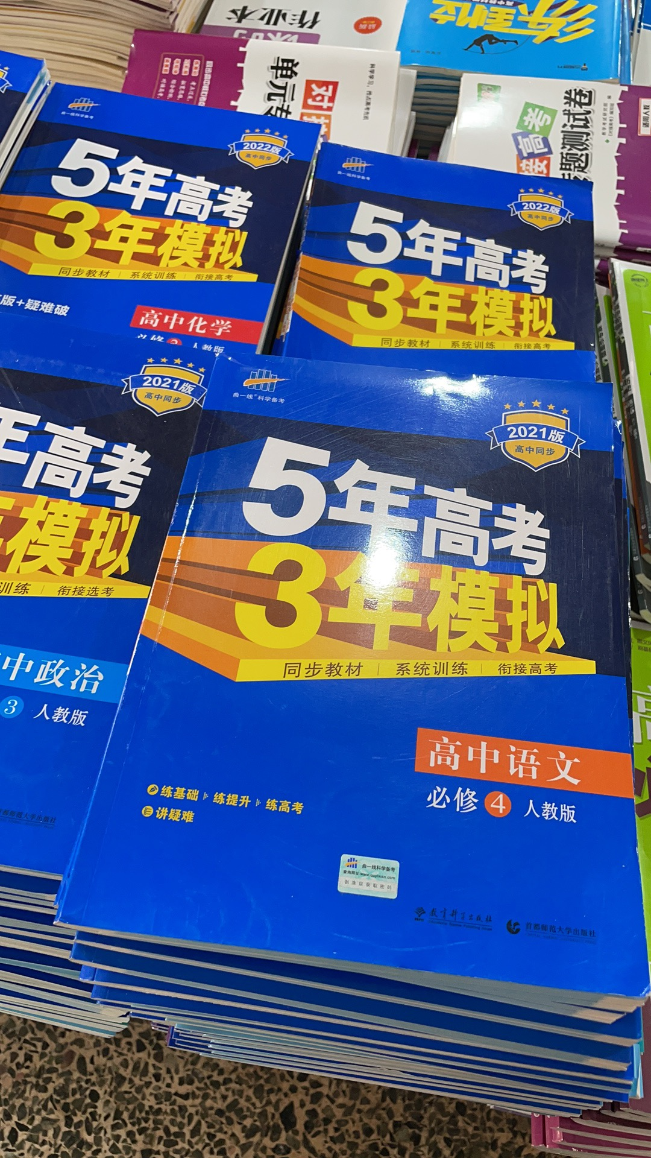
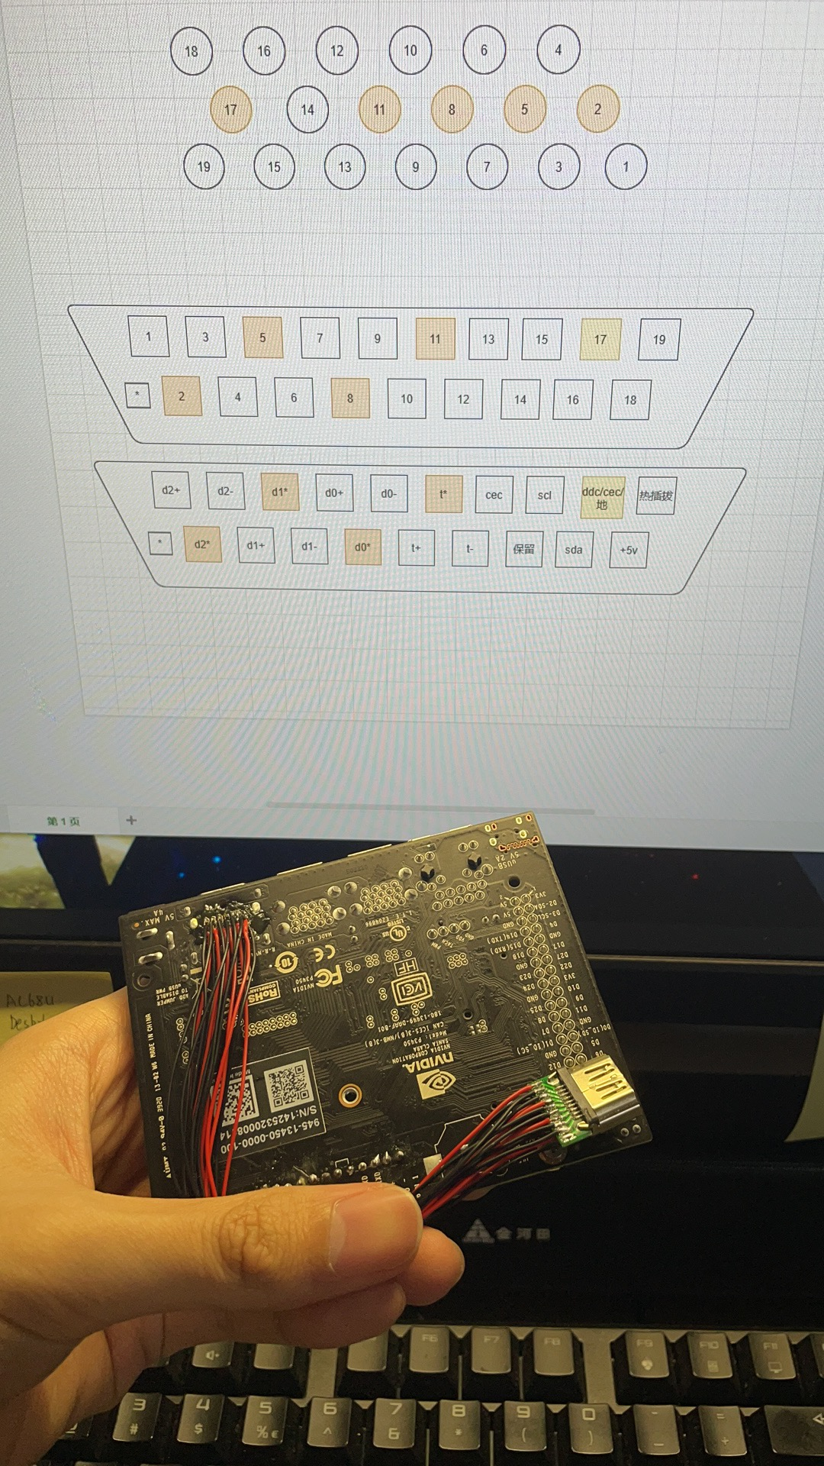
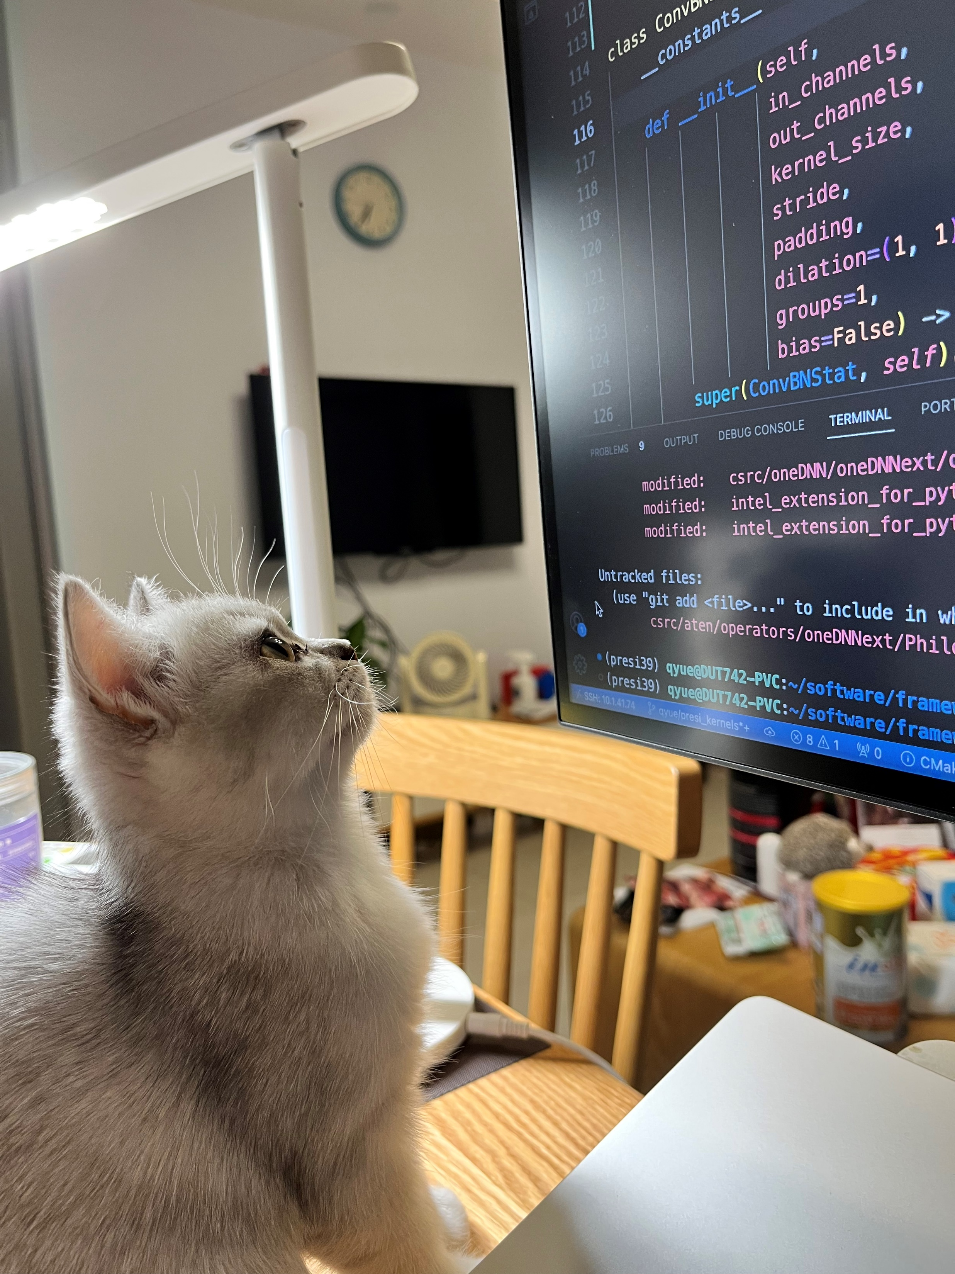
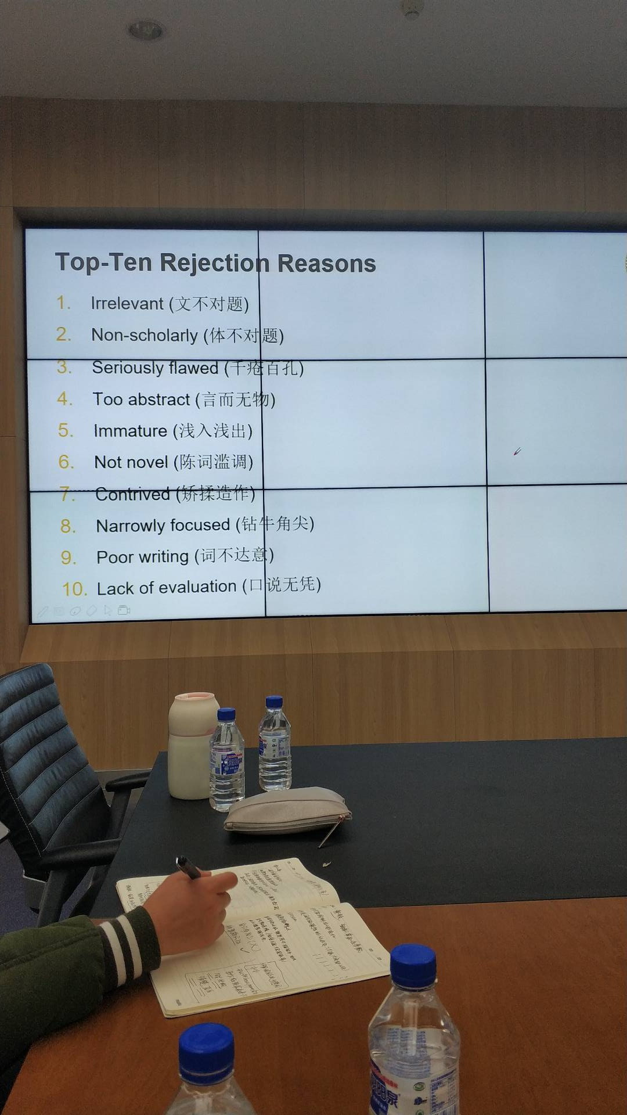
Corner case(for me)

Slide 17
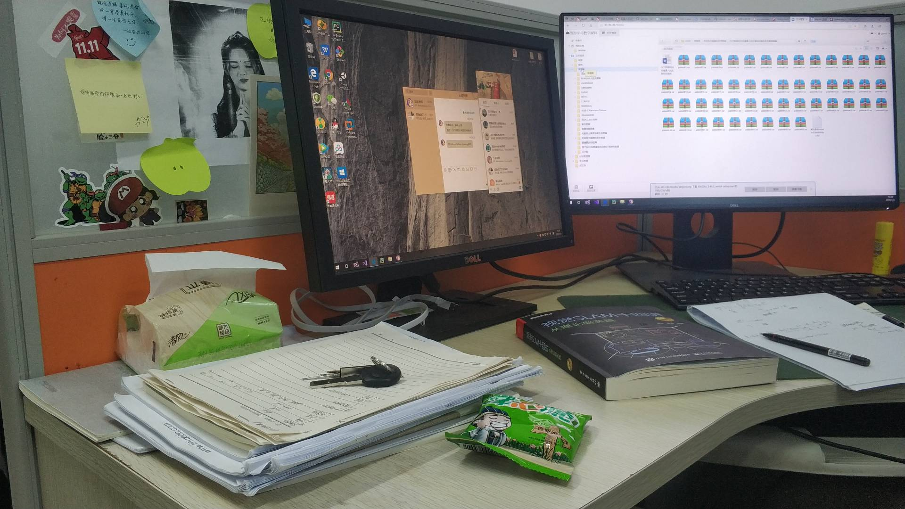
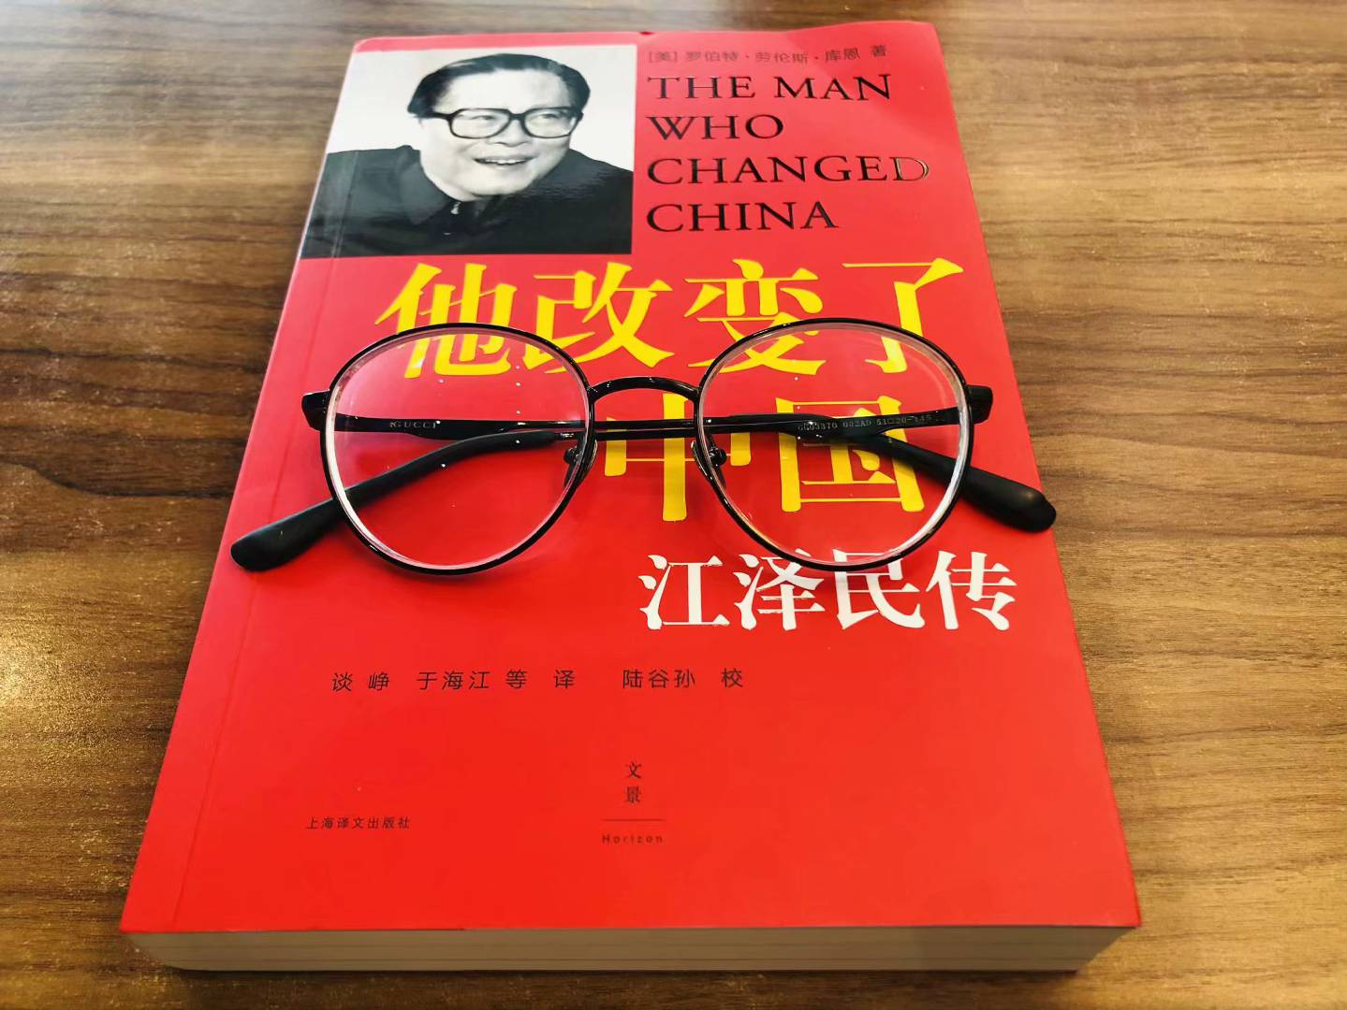
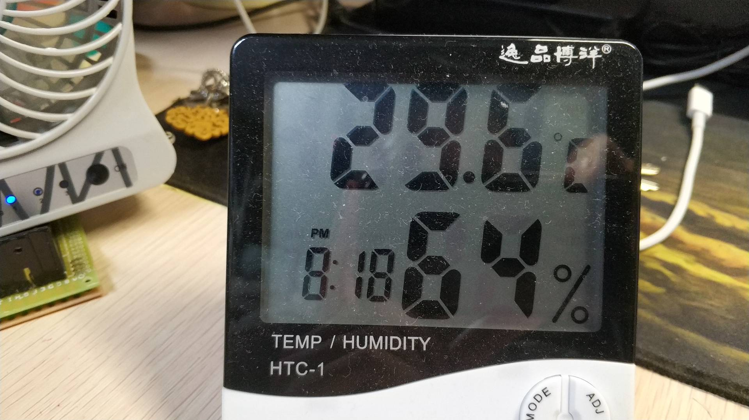

Slide 18
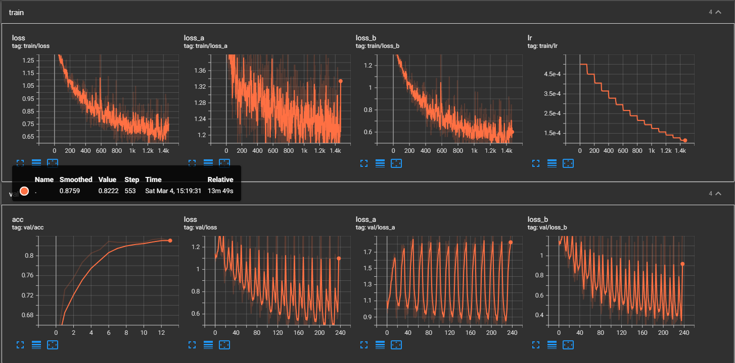
EmojiNet 0.3
线性分类器,分4类
0.83

Slide 19
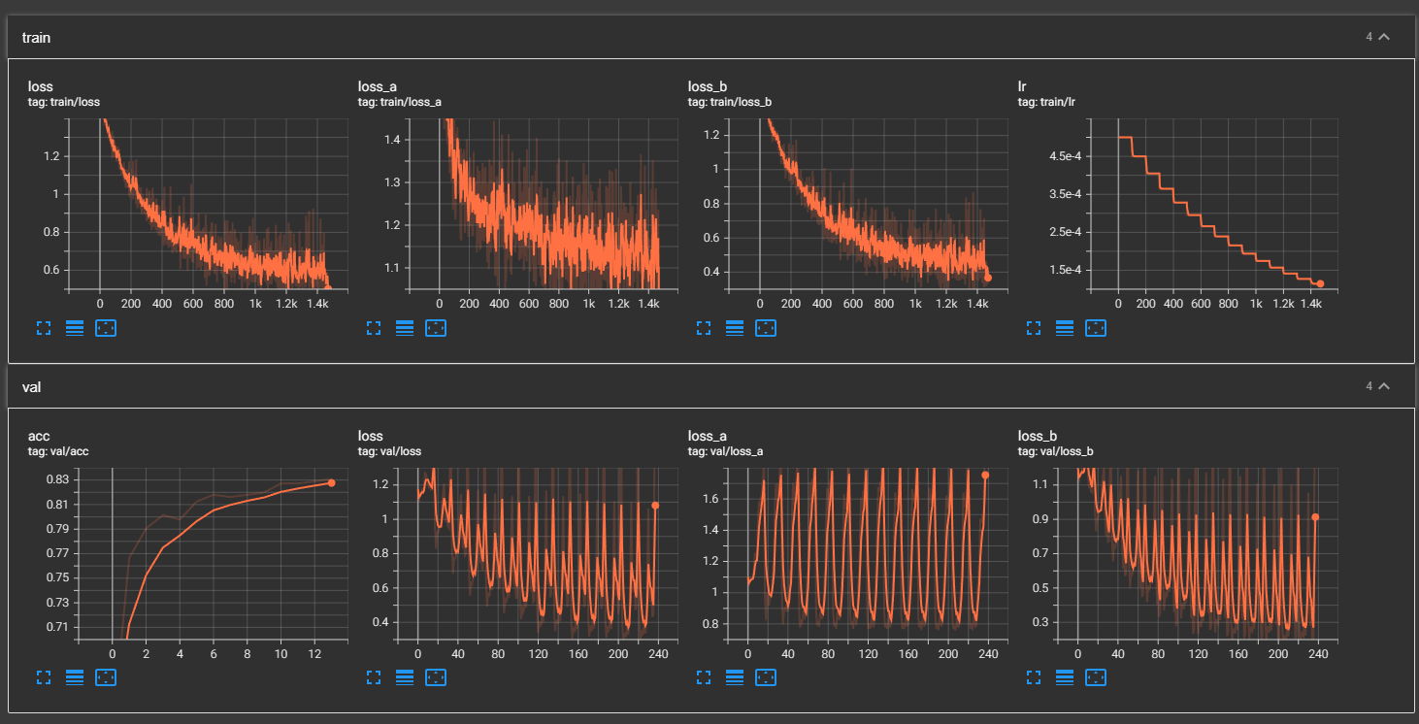
EmojiNet 0.4
freeze更少的层
0.83

Slide 20
小结
该任务可以由深度学习处理
非线性层会降低准确率
训练loss的下降速度很快,但是验证loss有明显的尖峰
验证loss的尖峰下降迅速趋于平缓,低谷的下降有持续的趋势

Slide 21
分析
可视化分析表明,带有文字的照片,出现了电脑的照片,虽然会被正确分类,但是会得到较大的loss
文字过多的照片会被误识别
Acc有继续上升的空间
尝试进一步清洗数据集
考虑到预训练网络对文字的敏感度可能过高,可以适当增加重训练的层数.
增加epoch

Slide 22
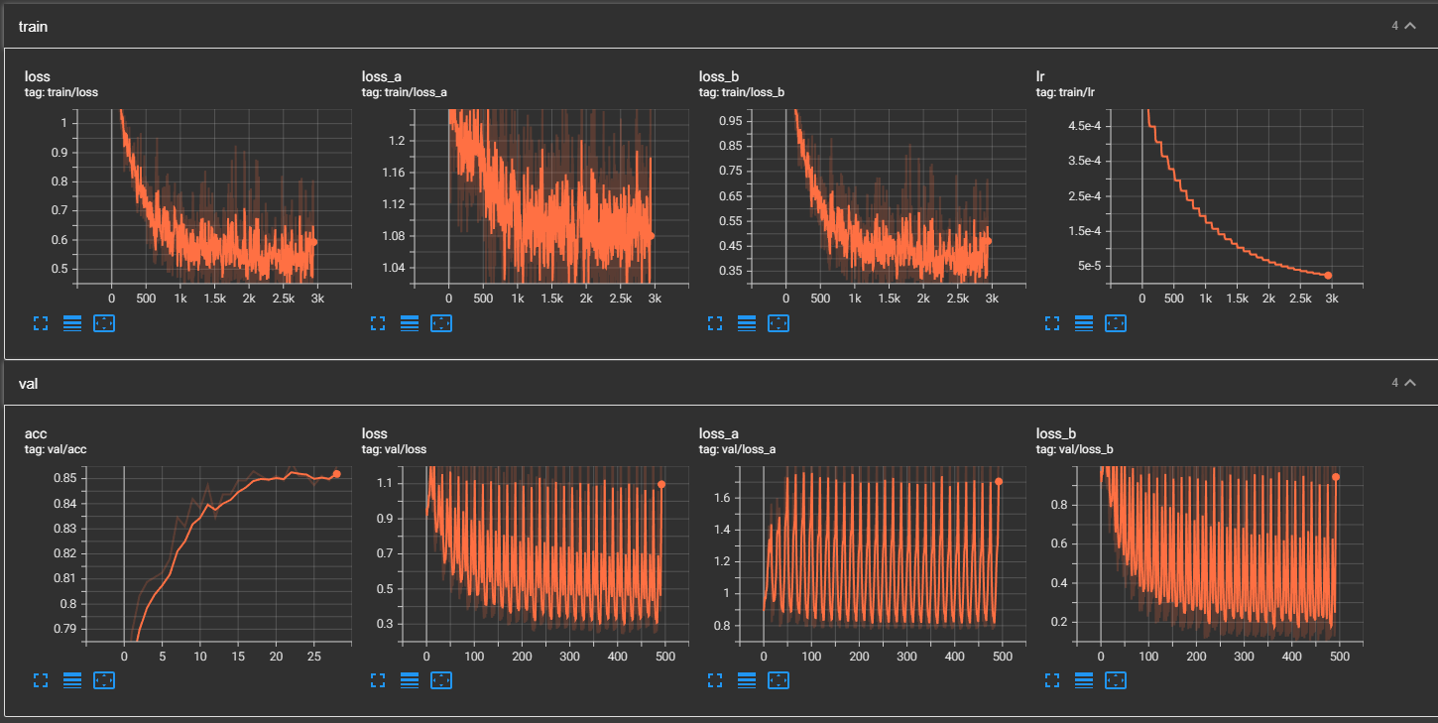
EmojiNet 0.5
Epoch=20
Acc=0.86

Slide 23
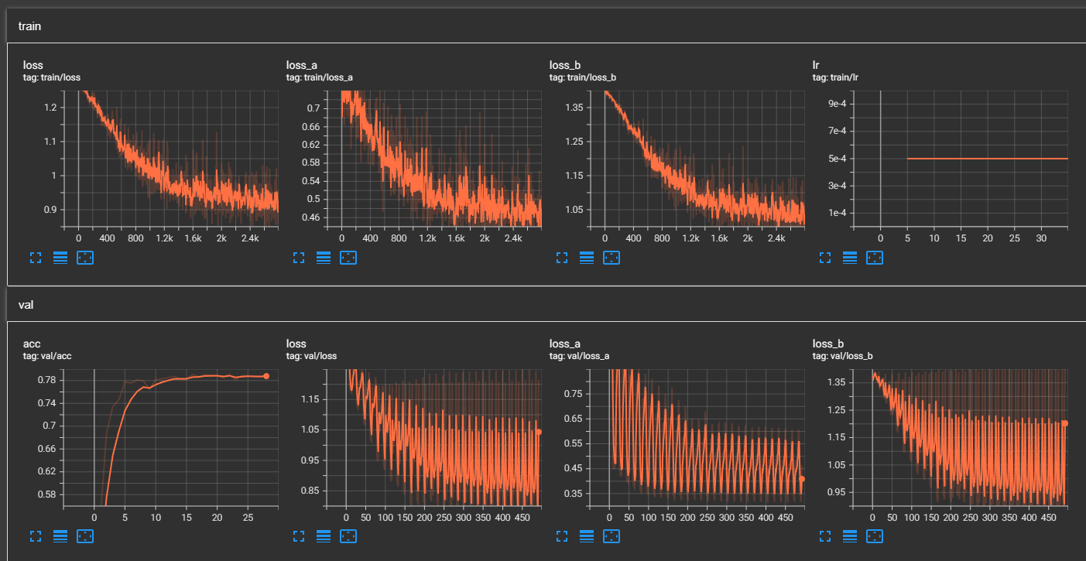
EmojiNet 0.6
加入softmax, 修正的损失函数
Acc=0.78,loss_a得到了明显的稳定

Slide 24
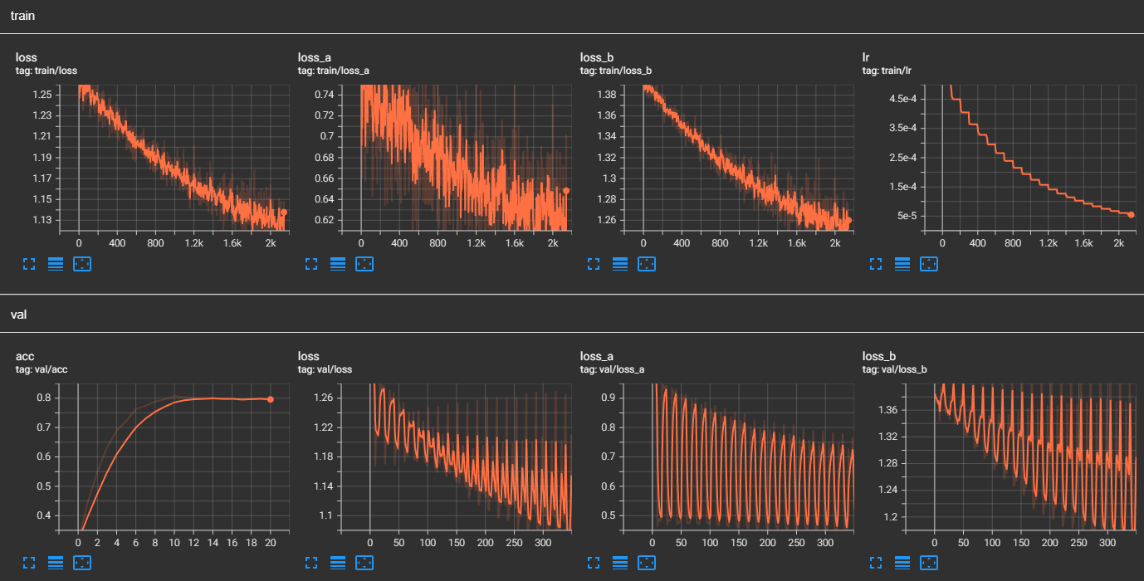
EmojiNet 0.7
非线性能力增强
Acc=0.8但有拐头趋势,当前模型的潜力几乎挖掘完毕

Slide 25
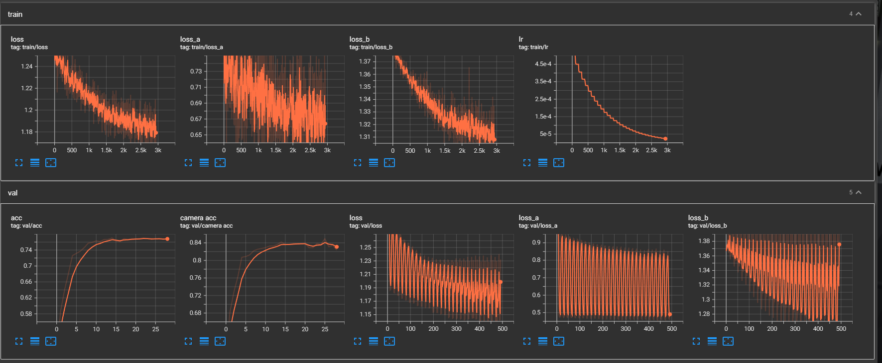
EmojiNet 0.7
观察camera acc,可以达到0.84,优于acc的0.8,表明加权损失函数能够正确传达我们对模型的意图

Slide 26
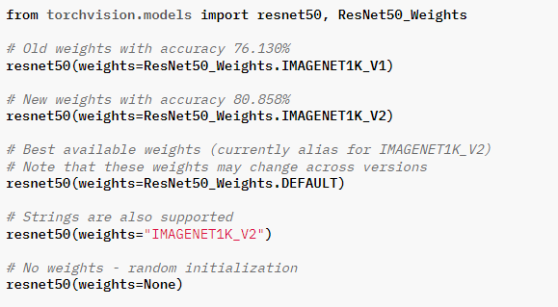
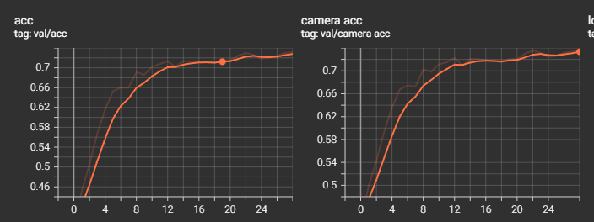
更换backbone不能取得正面增益

Slide 27
5.配方调整
是否存在未被良好利用的特征或者是否存在被破坏的特征?
resize to 512*512
方案1:不使用resize
千奇百怪的图像size无法形成统一的batch
把一个batch中的图片填充到统一大小,并记录每张图片的真实尺寸,组成一个batch
进入模型后先裁剪出原始图片大小,再通过SPP,处理成统一尺寸的特征向量
再连接后续部分
方案2:考虑更大的patch
方案3:考虑rpn+小patch+滑动窗口采样

Slide 28
6.尾声
遗憾的是,实验没有继续下去,为了能在有限的显存中实现上述设计,需要更多时间进行细致的工作
最后尝试了一个逼近我的设备极限的模型
https://github.com/jiafeng5513/EmojiFilter
为了尽可能的在有限的时间内展示一个模型训练的基本工作流程,本次使用了预训练模型来减少训练时间,但预训练并不一定总是有益的
关于为什么采用这样的模型结构,以后有机会再分享
一些深度学习方法的”流派”(个人观点)
万能拟合(把深度学习当成黑箱)
函数求解器(利用深度学习解一个确定的函数中的难解参数)
照葫芦画瓢(逼近传统算法或替换传统算法中的某些环节)
降临派(补足信息以期待”涌现性”的出现)

Slide 29
